Slide 1
Національний авіаційний університет
Електричні апарати систем електропостачання
Лекція 2

Slide 2
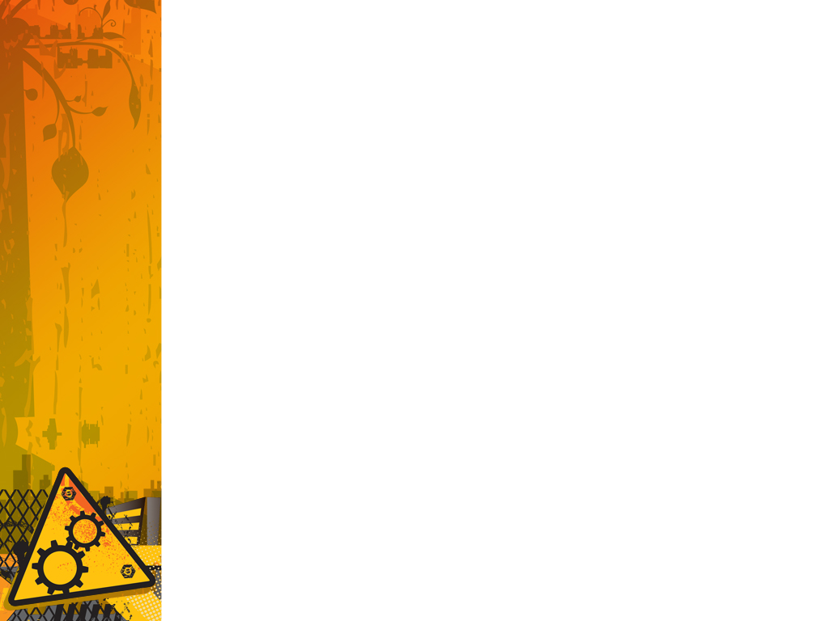
УМОВИ РОБОТИ ІЗОЛЯЦІЇ
У процесі експлуатації ізолятори підлягають одночасній дії на них електричних та механічних навантажень при зміні у широких діапазонах оточуючих зовнішніх умов.
Електричні навантаження. На протязі заданого сроку служби ізолятори переносять електричні навантаження, зумовлені тривало прикладеною робочою напругою та виникаючими під час експлуатації перенапругами. Перенапруги мають природу як зовнішнього, так і внутрішнього характеру та різняться між собою амплітудою та часом дії.
Зовнішні (атмосферні) перенапруги характеризуються великою амплітудою при короткочасному її прикладенні до ізоляторів.
Внутрішні перенапруги виникають при комутаційних, аварійних та інших режимах та характеризуються малою амплітудою, але великою тривалістю прикладення.
В процесі експлуатації ізолятори можуть підлягати багатократній дії перенапруг.

Slide 3
Механічні навантаження. В процесі експлуатації ізолятори підлягають механічним навантаженням, які зумовлені тяжінням та масою проводів, зусиллями при включенні та відключенні роз’єднувачів та електродинамічними взаємодіями струмів КЗ.
Механічні зусилля, створювані тяжінням, визначаються перерізами проводів та довжинами прольотів між опорами, залежать від температури, сили вітру та ожеледі.
При пониженні температури від 0 до мінус 50 С відбувається конденсація вологи, що знаходиться у повітрі, та випадання її у вигляді крапель на поверхні проводів – утворення ожеледі. Маса ожеледі іноді досягає перевищення маси проводів у декілька разів, створюючи значні додаткові навантаження.
При взаємодії на ЛЕП рівномірного вітру зі швидкістю від 0,5 до 5 м/с виникає вібрація проводів, яка передається й ізоляторам. Поривчастий вітер створює підйомну силу, здатну піднімати провода у прольотах між опорами, створюючи бігаючі по проводах хвилі, які спричиняють ударні навантаження в ізоляторах.

Slide 4
Атмосферні умови. Електричні характеристики ізоляторів дуже залежать від атмосферних умов. Температура повітря, його вологість та забрудненість змінюються у широких діапазонах на протязі року.
У ряді районів відносна вологість повітря досягає 98 – 100 %. Збільшення температури, висока вологість та підвищена забрудненість повітря знижують електроізоляційні властивості як внутрішньої, так і зовнішньої ізоляції.
У низьковольтних апаратах пил та бруд, які осідають на поверхні, викликають зниження опору ізоляції та появу струмів витоку. Це може призвести до виникнення розряду по поверхні та ушкодження ізоляції виникаючою дугою.
Гігроскопічні матеріали – гетинакс, текстоліт та інші шарові пластики – поглинають вологу з оточуючого середовища. При цьому якість ізоляції – її пробивна напруга – різко знижується.
Ізоляційні властивості апаратів, які використовують трансформаторне масло, також погіршуються під дією тепла та вологи, яка потрапляє всередину апаратів. У першому випадку, масло розкладається, що негативно впливає на хлопчатопаперову та іншу органічну ізоляцію, у другому – відбувається зволоження масла, що різко погіршує ізоляційні властивості.
Зміна густини повітря на рівнинній поверхні незначно і мало відбивається на електричних характеристиках зовнішньої ізоляції. У горних районах із збільшенням висоти установки над рівнем моря характеристики можуть суттєво знижуватися. Особливо різко зменшуються електроізоляційні властивості ізоляторів при випаданні дощу та забрудненні ізоляторів. При цьому характеристики ізоляторів залежать від їх конструкції, сили дощу, його кута нахилу до вертикалі та провідності води.

Slide 5
ВИМОГИ ДО ІЗОЛЯЦІЇ, РІВЕНЬ ІЗОЛЯЦІЇ
ЕЛЕКТРИЧНИХ АПАРАТІВ.
Основний документ, який визначає електричні вимоги до ізоляції, – це ГОСТ 1516-90, у якому встановлені випробувальні та витримувальні напруги промислової частоти та імпульсні випробувальні напруги для ізоляції. Вимоги цього ГОСТ розповсюджуються на електричні апарати напругою до 220 кВ.
Для установок з напругою U = 220÷750 кВ випробувальні напруги визначаються спеціальними технічними умовами.
Випробувальна напруга промислової частоти – напруга, яку електричний аппарат чи ізолятор повинен витримати на протязі 1 хв, якщо основна ізоляція керамічна чи рідинна, та на протязі 5 хв, якщо ізоляція складається з органічних твердих матеріалів.
Витримувальна напруга промислової частоти – напруга, яку повинна витримати ізоляція при повільному її підвищенні.
Імпульсна випробувальна напруга – амплітуда імпульсної напруги заданої форми, яку повинна витримати ізоляція при дії трьох імпульсівпо 40 мкс.
Електричні апарати вважаються придатними до роботи, якщо під час випробувань не спостерігалося пробою, пошкоджень внутрішньої та зовнішньої ізоляції, часткових розрядів у мастилі, а також розрядів у зовнішній ізоляції (при нормальних умовах).

Slide 6
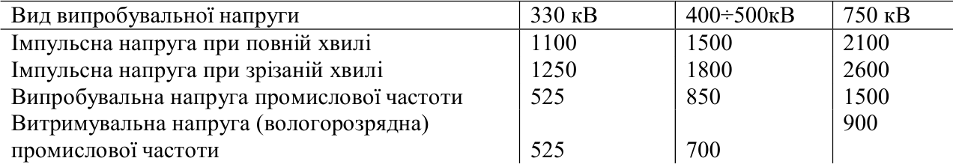
Випробувальні напруги для ізоляторів різних напруг.
Найважливішою вимогою до ізоляції є умова, щоб при будь-яких електричних впливах, навіть при випробувальних, вона не пробивалася.
Суть механічних вимог до ізоляції полягає в тому, щоб ізолятори електричних апаратів не руйнувалися при всіх припустимих механічних навантаженнях.
Стандарти встановлюють наступні руйнівні механічні навантаження ізоляторів:
1. для опорних ізоляторів внутрішньої установки – 375, 750, 1250, 2000, 3000 кг (але виготовляють іноді на 4000 та 6000 кг);
2. для ізоляторів-роз'єднувачів зовнішньої установки:
напругою до 110 кВ – не менше 350, 500, 1000 кг;
напругою від 110 до 220 кВ – не менше 250, 300, 500 кг;
напругою 220 кВ і більше – за спеціальними технічними умовами.
Згідно ПУЕ механічні навантаження ізоляторів повинні бути не більше 1/3 від їх руйнівного зусилля.
Сукупність випробувальних напруг ізоляторів та апаратів називається рівнем ізоляції. Оскільки найменша розрядна напруга ізолятора – це вологорозрядна напруга ізолятора, то саме вона визначає рівень ізоляції електричного апарату.

Slide 7
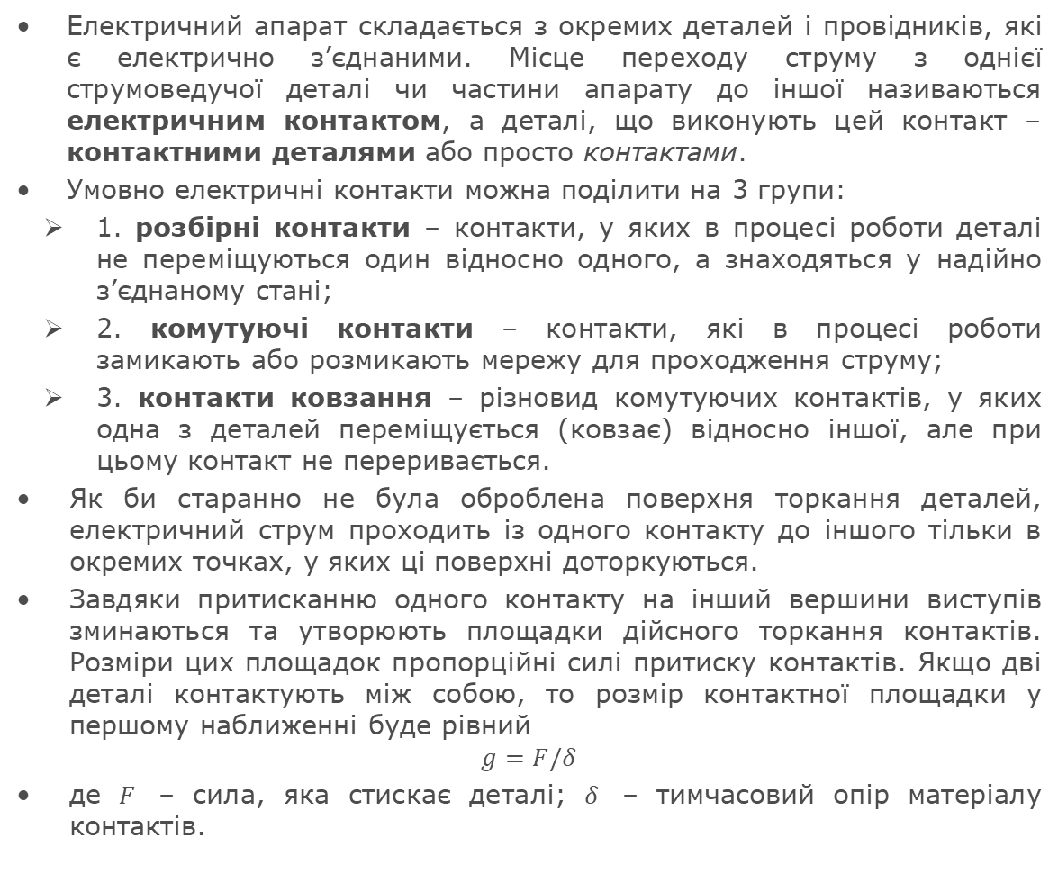
КОНТАКТИ В ЕЛЕКТРИЧНИХ ЛАНЦЮГАХ
ПРОЦЕС ПЕРЕХОДУ СТРУМУ З ОДНОГО КОНТАКТУ В ДРУГИЙ.
ПЕРЕХІДНИЙ ОПІР КОНТАКТІВ. ВИМОГИ ДО КОНТАКТІВ.
Електричний апарат складається з окремих деталей і провідників, які є електрично з’єднаними. Місце переходу струму з однієї струмоведучої деталі чи частини апарату до іншої називаються електричним контактом, а деталі, що виконують цей контакт – контактними деталями або просто контактами.
Умовно електричні контакти можна поділити на 3 групи:
1. розбірні контакти – контакти, у яких в процесі роботи деталі не переміщуються один відносно одного, а знаходяться у надійно з’єднаному стані;
2. комутуючі контакти – контакти, які в процесі роботи замикають або розмикають мережу для проходження струму;
3. контакти ковзання – різновид комутуючих контактів, у яких одна з деталей переміщується (ковзає) відносно іншої, але при цьому контакт не переривається.
Як би старанно не була оброблена поверхня торкання деталей, електричний струм проходить із одного контакту до іншого тільки в окремих точках, у яких ці поверхні доторкуються.
Завдяки притисканню одного контакту на інший вершини виступів зминаються та утворюють площадки дійсного торкання контактів. Розміри цих площадок пропорційні силі притиску контактів. Якщо дві деталі контактують між собою, то розмір контактної площадки у першому наближенні буде рівний
$$g=F/δ$$
де $F$ – сила, яка стискає деталі; $δ$ – тимчасовий опір матеріалу контактів.

Slide 8


Опір в області точки торкання, обумовлений явищами стягування струму, називається перехідним опором контакту.
Величину опору в місці з’єднання можна визначити за емпіричною формулою:
де Е – коефіцієнт, який залежить від властивостей контакту, а також методу обробки та чистоти контактної поверхні; F – сила контактного притиску; m – коефіцієнт, який залежить від кількості точок контактування контактних поверхонь.
Значення m для різних контактів:
поверхневе контактування – контакти на великій поверхні, де к-сть точок контактування щонайменше 3 – m=1;
лінійний контакт – контакт циліндр-площина, циліндр-циліндр – m=0,5÷0,7;
точковий контакт – контакт сфера-сфера, сфера-площина, конус-площина – m=0,5.
При нагріві електричного контакту його перехідний опір збільшується за рахунок збільшення питомого опору матеріалу:
де α – температурний коефіцієнт підвищення температури; θ – температура контакту.

Slide 9
Величина перехідного опору, в першу чергу, залежить від фізичних властивостей матеріалу контакту (питомого опору, механічної міцності, здатності матеріалу контактів до окислення та теплопровідність матеріалу).
Дане рівняння не враховує зміни міцності матеріалу, тому дає гарний результат при температурах, що не перевищують температуру пом’якшення матеріалу.
При температурі пом’якшення площадка торкання збільшується, а перехідний опір різко зменшується при незмінному натисканні. Якщо температура продовжує рости, то наступає плавлення точки торкання, зварювання контактів.
У правильно розрахованого контакту температура не повинна досягати температури пом’якшення матеріалу.
До матеріалу контактів пред’являються наступні вимоги:
1. висока електропровідність та теплопровідність.
2. стійкість проти корозії у повітрі та інших газах.
3. стійкість проти утворення плівок з високим питомим опором.
4. мала твердість для зменшення потрібної сили стискання.
5. висока твердість для зменшення механічного зносу при частих включеннях та відключеннях.
6. мала ерозія.
7. висока дугостійкість (температура плавлення).
8. високі значення струму та напруги, потрібних для дугоутворення.
9. простота обробки, низька вартість.

Slide 10
ВЛАСТИВОСТІ МАТЕРІАЛІВ КОНТАКТІВ.
МЕТАЛОКЕРАМІЧНІ КОНТАКТИ.
Мідь. Використовується як матеріал для плоских та круглих шин, контактів апаратів високої напруги, контакторів, автоматів тощо.
Переваги:
висока електро- та теплопровідність,
достатня твердість, яка дозволяє використання при частих включеннях та відключеннях,
досить високі значення струму та напруги,
простота технології.
Недоліки:
низька температура плавлення,
при роботі на повітрі покривається шаром окису, який має високий опір,
потребує дуже великих сил натискання.
Для захисту міді від окислення поверхні контактів покривають електролітичним шаром срібла 20-30 мк. На головних контактах іноді ставляться срібні пластинки (в апаратах, що відносно рідко включаються).
Внаслідок низької дугостійкості небажано використовувати у апаратах, відключаючи потужну дугу, що характеризується великим числом включень за годину.

Slide 11
Срібло. Використовується в реле та контакторах при струмах до 20 А. При великих струмах до 10 кА срібло використовується як матеріал для головних контактів, працюючих без дуги.
Переваги:
висока електро- та теплопровідність,
плівка окису срібла має низький перехідний опір,
контакт срібла стійкий, завдяки малій механічній міцності,
достатньо мала сила натиску.
Недоліки:
мала дугостійкість та недостатня твердість срібла не дозволяють використання при наявності сильної дуги та при частих включеннях та відключеннях.

Slide 12
Алюміній. Алюміній та його сплави (дюраль, сілумін) використовують головним чином як матеріал для шин та конструкційних деталей апаратів.
Переваги:
досить висока електро- та теплопровідність,
мала питома вага.
Недоліки:
утворення на повітрі та у активних середовищах плівок з високою механічною міцністю та високим опором,
низька дугостійкість (температура плавлення значно менша, ніж у міді та срібла),
мала механічна міцність,
при контакті з міддю утворюється пара, що підлягає сильній електрохімічній корозії.
При з’єднанні з міддю алюміній повинен покриватися тонким шаром міді або обидва метали необхідно покривати сріблом.

Slide 13
Вольфрам. Використовують як матеріал для дугогасних контактів високовольтної апаратури.
Переваги:
висока дугостійкість,
висока стійкість проти ерозії, зварювання,
висока твердість, що дозволяє використовувати вольфрам при частих включеннях та відключеннях.
Недоліки:
високий питомий опір,
мала теплопровідність,
утворення стійких оксидних та сульфідних плівок,
вимагають сильного натискання.
В реле на малі струми з невеликим натиском використовують стійкі проти корозії матеріали – золото, паладій, платина та їх сплави.

Slide 14
Властивості чистих металів показують, що жоден з них не задовольняє в повній мірі всім вимогам, які пред’являються до розривних контактів.
Матеріали, які забезпечують необхідні властивості, отримуються шляхом порошкової металургії (металокераміки).
Фізичні властивості металів при виготовленні металокерамічних контактів зберігаються. Дугостійкість кераміки забезпечується такими металами, як вольфрам, молібден. Для отримання низького перехідного опору контакту в якості другого компоненту використовують срібло чи мідь. Металокераміка з вмістом вольфраму вище 50% використовується для важко навантажених апаратів, відключаючих великі струми КЗ.
Для контактів апаратів високої напруги найбільшого розповсюдження отримала металокераміка мідь-вольфрам (50-50), срібло-вольфрам. В апаратах низької напруги – срібло-оксид кадмію та срібло-оксид міді, який ще більше зносостійкий.
Срібло-нікелеві контакти добре обробляються, наділені високою стійкістю проти електричного зносу. Контакти дають низький стійкий перехідний опір.
Але легше зварюються, ніж срібло-вольфрам, мідь-вольфрам, срібло-оксид кадмію.
Срібно-графітові та мідно-графітові контакти завдяки високій стійкості проти зварювання використовуються як дугогасильні контакти.
Наприкінці слід відмітити, що хоча використання металокераміки збільшує вартість апаратури в експлуатації, ці „надлишкові” затрати швидко окупляться, оскільки збільшується строк служби апарата, збільшується час між ревізіями та значно підвищується надійність.

Slide 15
КОНСТРУКЦІЯ КОНТАКТІВ.
а) Жорсткі. Контакти служать для нерухомого з'єднання струмоведучих деталей. Сюди відносяться шинні з'єднання, з'єднання кабелів, місця приєднання апаратів до ланцюгів живлення.
У процесі експлуатації обидва контакти зв'язані або за допомогою болтів, або за допомогою гарячої або холодної сварки.
При болтовому з’єднанні мідних шин перед збиранням шини зачищують від окислів, змазують технічним вазеліном. Після збирання весь контакт в цілому та особливо шви повинні бути зафарбовані вологостійким лаком або фарбою. Таке виконання контактів зменшує перехідний опір та робить його стабільним у часі.
Покриття поверхонь контактів оловом (луження) трохи збільшує початковий опір, але завдяки пластичності олова збільшується кількість площин зминання. Контакт є більш щільним, опір контакту більш стабільним.
Для деталей, які передають великі номінальні струми, рекомендується поверхні торкання покривати сріблом. Алюміній на повітрі підлягає сильній корозії, зачистка поверхонь контакту проводиться під вазеліном. Після зачистки брудний вазелін замінюють на чистий та контакти з’єднують за допомогою болтів. Болтові з’єднання ведуть себе недостатньо надійно, особливо при алюмінієвих контактах, тому їх з’єднують за допомогою холодної або термічної сварки.

Slide 16
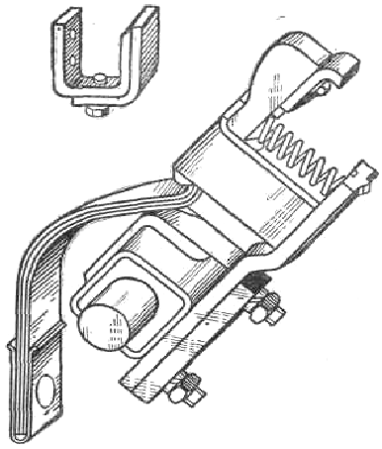
б) Нерозмикаючі контактні з'єднання рухомих елементів. Такі з'єднання використовуються для того, щоб передати струм з рухомого контакту на нерухомий або для того, щоб дати можливість елементу нерухомого контакту мати невелике переміщення під дією рухомого контакту.
Найпростішим з’єднанням такого типу є гнучкий зв’язок (рис. 1). Для отримання потрібної еластичності зв’язок виконується з мідної стрічки товщиною 0,1*10-3 м та менше або з багатожильного плетеного провідника, складеного з мідних жил діаметром 0,1*10-3 м. Гнучкий зв’язок під час роботи не повинен мати різких перегинів, бо він швидко зруйнується.
Рис.1 Передача струму
з рухомого контакту
на вивод гнучким зв’язком.

Slide 17
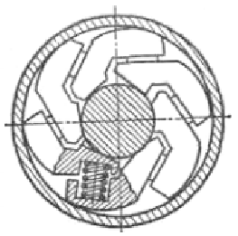
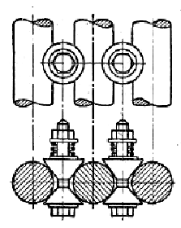
При великому ході рухомих контактів довжина гнучкого зв’язку досить значна. Тому такий контакт використовується тільки при переміщеннях рухомого елементу не більше 0,25 м.
При більшому ході та великих номінальних струмах використовують ковзаючі або роликові струмоприймачі. Принцип дії струмоприймача зрозумілий з рис. 2, та рис. 3. Недоліком ковзаючого струмоприймача є більша сила тертя, яка вимагає значних зусиль від приводного механізму.
Меншу силу тертя дає роликовий контакт (рис. 3). Число роликів вибирається в залежності від номінального струму та струму КЗ. Цей контакт для свого переміщення вимагає невеликих зусиль та знайшов широкого використання у сучасній апаратурі високої напруги.
Рис. 2 Наскрізний
струмоз’ємний
розеточний контакт.
Рис. 3. Роликовий
струмоз’ємний контакт.

Slide 18
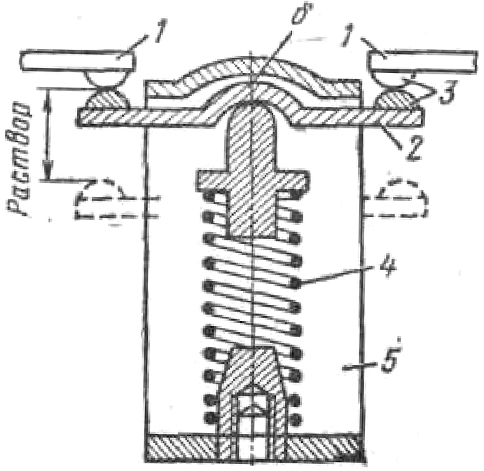
в) Для Розривні контакти. У процесі роботи контакти більшості апаратів розривають ланцюг зі струмом, більшим, ніж мінімальний струм дугоутворення І₀. виникаюча електрична дуга сприяє швидкому зносу контактів. Для надійного гасіння дуги, яка виникає при відключенні, між нерухомим та рухомим контактами потрібно створити певну відстань.
Відстань між нерухомим та рухомим контактами у повністю відключеному стані апарату називається розчином (раствором) контактів (рис.4). Конструкція розривних контактів залежить від номінального струму, струму КЗ ланцюга, режиму роботи, призначення апарату тощо.
Контакт, який має можливість вільно встановлюватись на поверхні, має максимальне число точок торкання. Такий контакт називається самовстановлюючий. Приклад такого контакту дано на рис. 4.
Рис. 4. Контактний вузол з самовстановлюючим рухомим контактом.
Нерухомі контакти 1 та рухомий мостиковий контакт 2 у місці торкання мають сферичні (або циліндричні) напайки 3, виконані з срібла або металокераміки. Натиск контактів створюється пружиною 4. після торкання контактів скоба 5, зв’язана з приводом апарату, продовжує свій рух вгору на величину, рівну вжим (провалу) контакту δ.
Провалом контакту, у даному випадку, називається відстань, на яку переміститься рухомий контакт, якщо забрати нерухомий контакт.
Внаслідок обгорання та зносу контактів у процесі експлуатації провал зменшується, що призводить до зменшення сили натиску та росту перехідного опору контактів.
Тому при експлуатації вжим контактів повинен обов’язково контролюватися та знаходитись у межах, які вимагає завод-виробник.

Slide 19
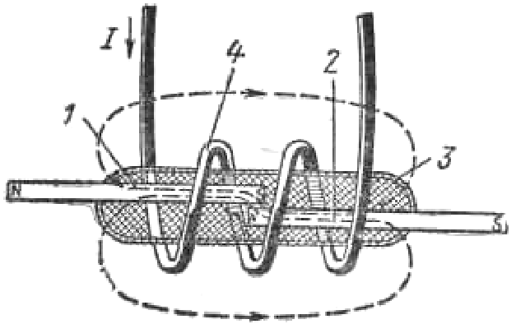
д) Герметизовані контакти (геркони). Сучасний розвиток автоматики та обчислювальної техніки вимагали контакти, які мали б високу надійність та велику швидкодію. Ці вимоги задовільняють геркони. Ескіз такого контакту зображено на рис. 5. Контакти 1 та 2, виконані з залізонікелевого сплаву, розміщені всередині скляного балончика 3, заповненого азотом з домішками водню та гелію. При малих струмах тиск газу 105 Па. Якщо струм відключення рівний 2-3 А, то тиск підвищується до (4-5)*105 Па.
При проходженні струму через котушку 4 під дією магнітного поля контакти замикаються. Після відключення котушки контакти розмикаються під дією пружних пластин.
Для отримання надійного контакту поверхні торкання покривають тонким шаром золота, родію або срібла. Завдяки тому, що контакти ізольовані від оточуючого середовища та працюють в атмосфері інертного газу, їх надійність мінімуму у 2 рази вища, ніж у звичайних контактів у повітрі, та досягають 2*108 – 2*109 комутацій.
Рис. 5. Герметичний контакт (геркон).
Відсутність електромагнітної системи втричі скорочує час спрацювання та відпускання.
Такі контакти завдяки своїм перевагам широко застосовуються як у низьковольтних, так і у високовольтних апаратах, до 10 кВ включно. При високих напругах контакти працюють у вакуумі.
Недоліками герконів є вібрація контактів при замиканні, недостатня ударостійкість. Тривалість вібрації залежить від багатьох факторів та коливається в межах 0,3 – 1 мс.

Slide 20
Дякую за увагу!

Slide 21
Заголовок
Текст

Slide 22
Текст слайда

